Slide 1
Узор в круге из растительных, природных форм

Slide 2
Задачи урока
Выполнение графических и живописных упражнений по овладению графическим материалом
Эстетическое воспитание и обучение учащихся средствами народного и современного декоративно-прикладного искусства.
Выполнение эскизов объектов на основе орнаментальной композиции

Slide 3
1.Организация класса 2. Беседа
Эти деревянные изделия, словно излучающие солнечный свет, расписанные сочными узорами трав, цветов и лесных ягод, получили название хохломских от названия старинного заволжского торгового села Хохлома, что находится на территории современного Ковернинского района Нижегородской области (раньше город Горький).
Крестьяне приволжских деревень, ютившихся вокруг села Хохлома, издавна занимались ложкарно-посудным делом. Труд был раздельным. Одни селения вырабатывали из дерева сами предметы. Рубили поленья на чурки, что называлось – «бить баклуши». Это несложное занятие не очень уважалось, отчего и повелось говорить о тех, кто не любит себя утруждать, - «любит бить баклуши».
Из баклуш вырезали, вытачивали, выдалбливали ложки, совки, ковши и иную утварь. Готовые предметы сбывали в соседние деревни, где работали только мастера-красильщики, которые превращали белый товар в золотой, расписной.
Чтобы изделие стало гладким, его покрывали жидким слоем глины, закрывающей все поры дерева. Для крепости изделие несколько раз покрывали олифой с порошком алюминия (раньше – серебра). И дерево как бы исчезало, изделие напоминало металлическое. Теперь оно готово для росписи.
Колорит хохломской росписи строится на сочетании золота с чёрным и красным цветом. Именно эти два цвета, не изменяясь и не тускнея, выдерживают жар хохломских печей. Ведь после росписи вещи покрывают лаком и закаляют в печах. Сейчас – в электрических, а раньше – в обычной русской печи. От высокой температуры лак желтеет, а просвечивающий сквозь него алюминиевый порошок становится «золотым».
ЗОЛОТАЯ ХОХЛОМА

Slide 4
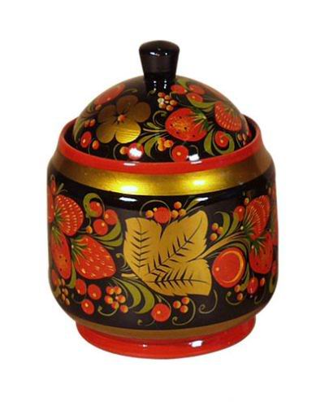
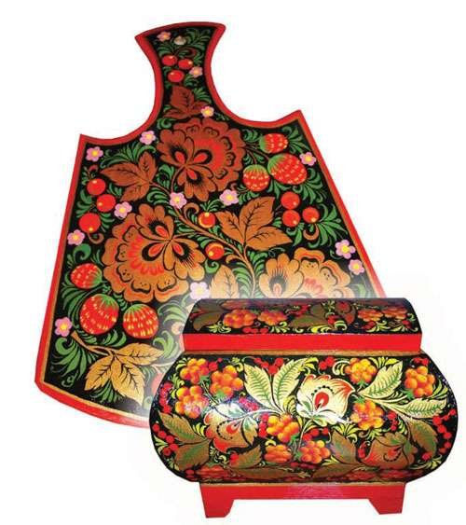
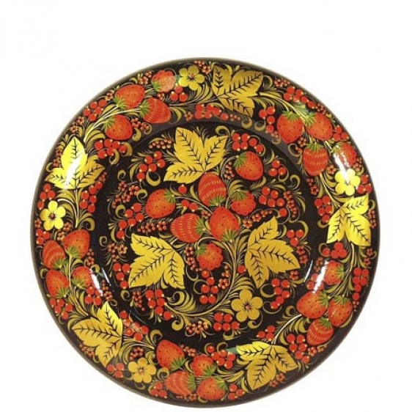
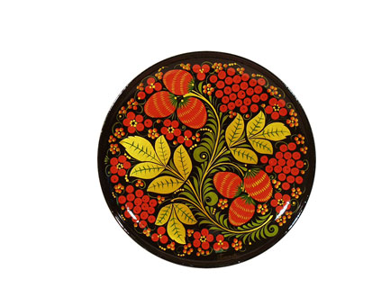

Slide 5
ГОРОДЕЦКАЯ РОСПИСЬ
А вот эти прекрасные вещи делают мастера Городца. Названия промысла идет от названия города. Старинный русский город Городец Нижегородской области словно пришел из сказки. В нем живут замечательные мастера, которые создают красоту своими руками, поэтому этот город называется «городом мастеров».
Пишут городецкие мастера, как по цветному фону, так и по неокрашенному дереву. Особую выразительность городецкой росписи придает нарядная «оживка», выполненная белилами. Штрихи, линии, дужки украшают цветы и фигуры. Иногда так много и так густо наложена эта оживка, что хочется потрогать ее руками. Черным цветом тоже можно подчеркивать форму ягод, цветов, листочков. Очень выразительны цветы, у которых половина круга выделена черной оживкой, а половина – белой. Этот простой прием создает впечатление движения, вносит динамику в роспись. Глядя на эти изделия представляешь будто ты на ярмарке.
Если присмотреться внимательнее, то можно узнать ромашки, ягоды, розы, купавки. Но главными элементами цветочной росписи являются розан и купавка. Центр розана совпадает с центром розетки лепестков. У купавки центр цветка смещен влево или вправо. Они выполняются насыщенными цветами – красным и синим, и их оттенками – розовым, голубым. Раньше мастера использовали темперные краски (которыми писали иконы), а сейчас современные мастера используют масляные краски.

Slide 6
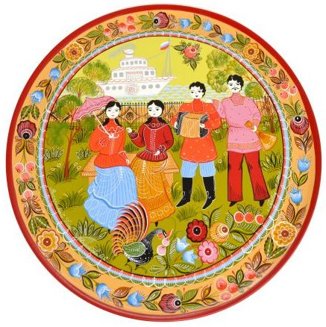
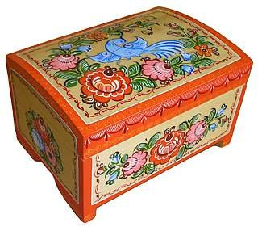
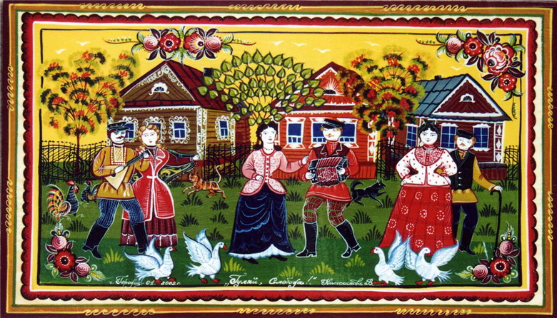
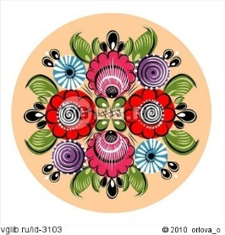

Slide 7
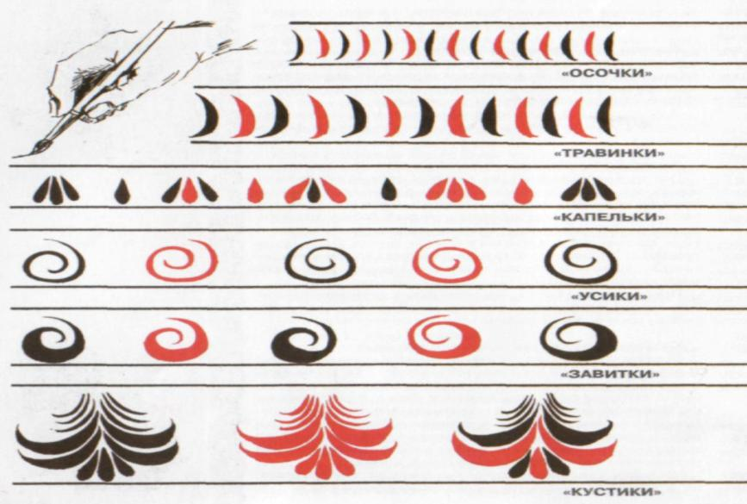
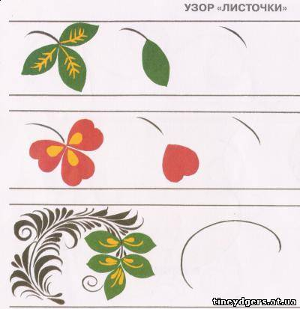
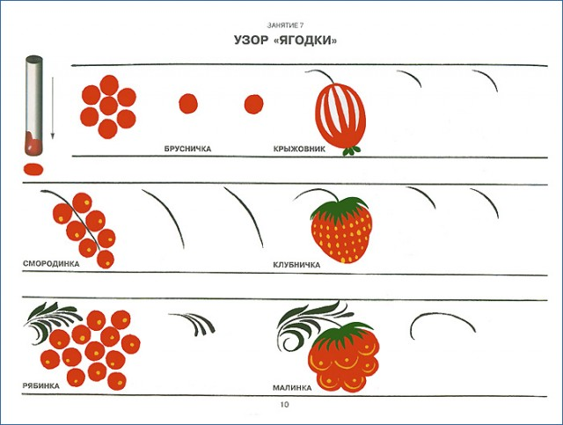
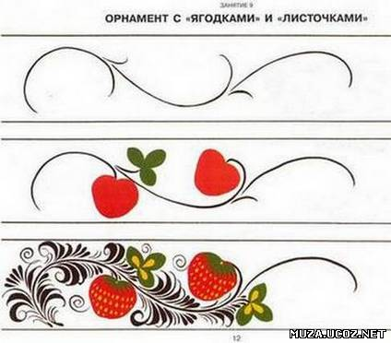

Slide 8
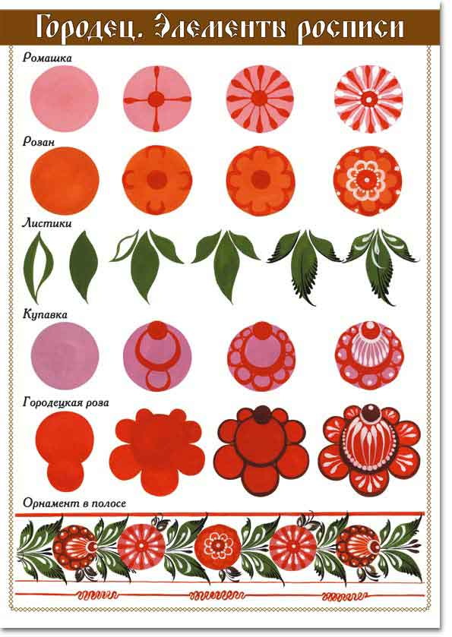
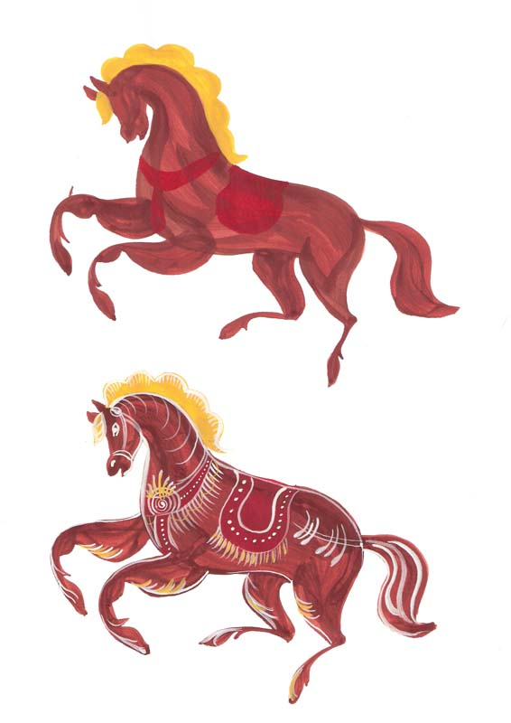

Slide 9
ЖОСТОВСКАЯ РОСПИСЬ
Неподалеку от Москвы в начале 19 века в старинных деревнях Жостово, Осташково, Новосильцево и других возник промысел расписных лаковых подносов.
Жостовские живописцы пишут букеты удивительно быстро, даже с некоторой лихостью. Опытный мастер, если надо, может расписать за один рабочий день от пяти до десяти подносов. Во время работы поднос постоянно вращают на коленях, чтобы видеть роспись со всех сторон, в развитии и согласованности всех её частей. Писать быстро очень трудно: нужна твёрдая рука, чтобы вовремя нанести необходимой формы мазки и росчерки, ведь художник пишет без предварительного рисунка, он сразу рисует кистью. Нужен и верный глаз, чтобы не ошибиться в цвете и размере его пятна: масляную краску сразу не сотрёшь и не перекроешь каким-либо другим цветом.
Изготавливаются подносы из обычного листового железа. Выкованные изделия грунтуют, шпаклюют, шлифуют и лакируют, что делает их поверхность безукоризненно ровной, затем расписывают масляными красками и покрывают сверху несколькими слоями прозрачного бесцветного лака. Наиболее важной операцией, требующей подлинного творчества, является роспись.
Чтобы роспись ровно легла на поднос, а краски не потеряли свою яркость и прозрачность, поверхность предмета должна быть идеально гладкой и чистой. Для этого её грунтуют, шпатлюют, то есть накладывают специальную смесь (грунт, шпатлёвку) из глины, «голландской сажи и масла, просушивают в печах, шлифуют, покрывают поочерёдно чёрным и бесцветным лаком, прочищают пемзой, опять покрывают лаком и только потом расписывают. Сушат подносы почти после каждой операции, при этом температура и время обжига меняются. Покрывают их лаком и после росписи, а затем по этому слегка подсохшему, липкому слою рисуют уборки, чаще всего золотистой бронзовой краской.

Slide 10
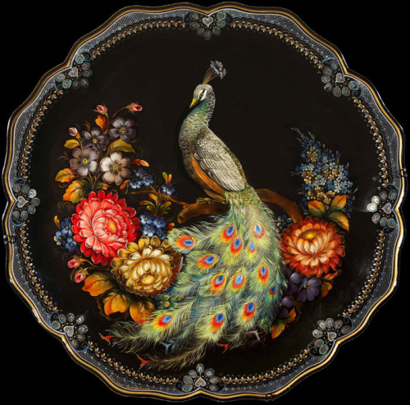
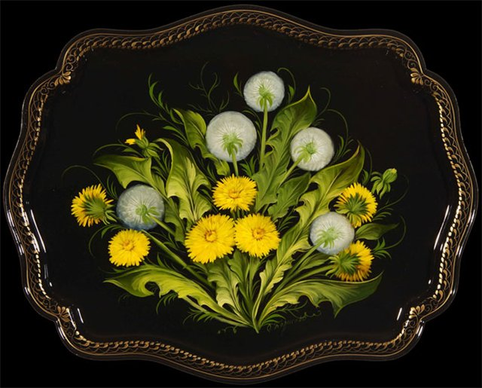
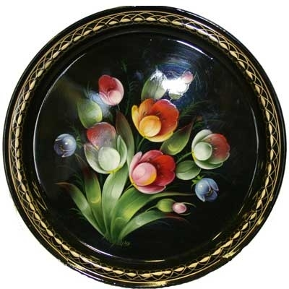
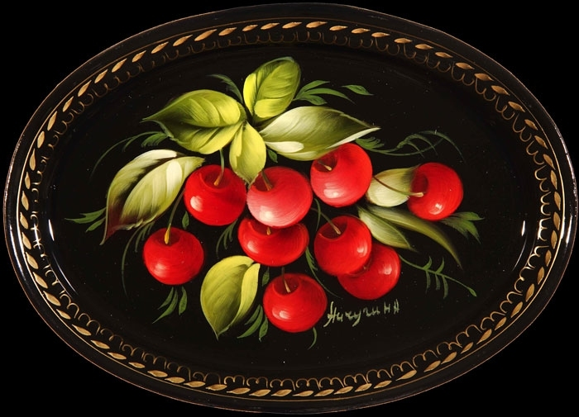

Slide 11
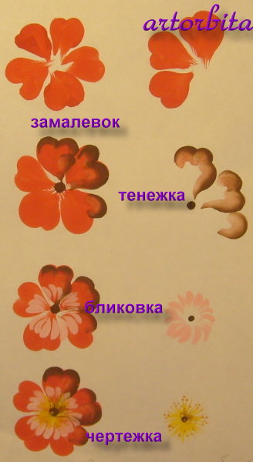
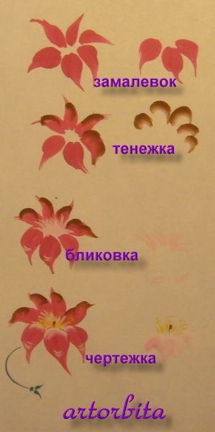
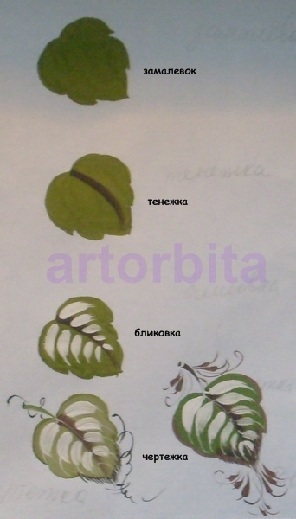
Элементы жостовской росписи. Порядок рисования.

Slide 12
ГЖЕЛЬСКАЯ РОСПИСЬ
Гончарное ремесло в России имеет глубокие исторические традиции. Многие промыслы, связанные с изготовлением керамических изделий, сохраняют свою известность и сегодня. Одно из первых мест занимает Гжель – самый крупный керамический промысел по масштабам производства. Под Москвой, в городке Гжель, ещё с XVI века изготовлялись из знаменитых гжельских глин различная посуда и игрушки. Гжельские керамические изделия с их своеобразной росписью всегда можно отличить от других изделий. Они изготавливаются из белых глин. Роспись – сочная, широким мазком, бело – синий узор, воспроизводящий сценки народной жизни или цветочные композиции, выполнен в русской национальной манере. Узор украшает вазы для цветов, чайники, сахарницы, чашки, пепельницы, чайные сервизы. Роспись сосудов производится от руки. Особенно большим спросом пользуются гжельская посуда, настольная скульптура и игрушки.

Slide 13
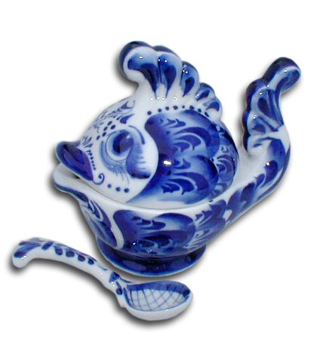
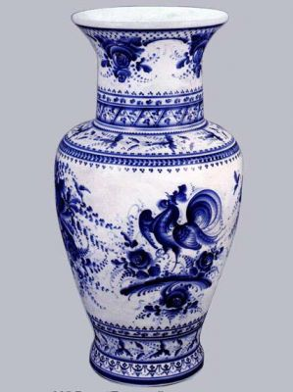
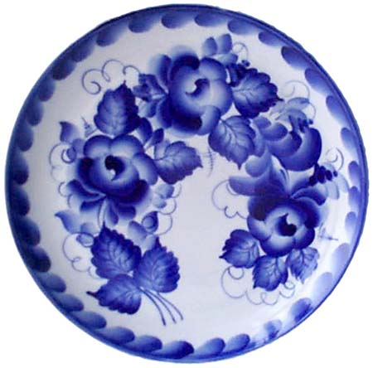
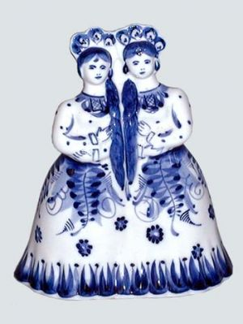
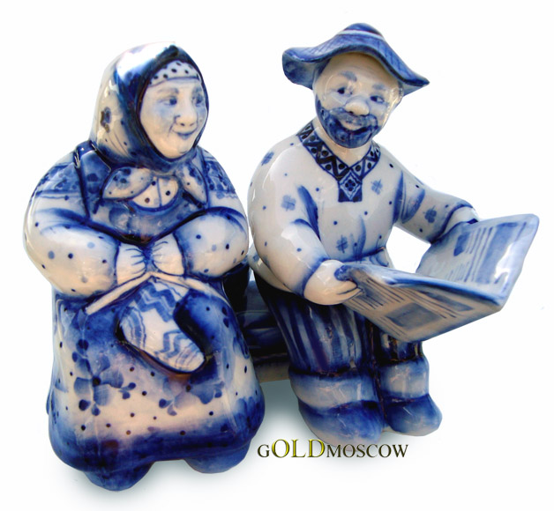

Slide 14
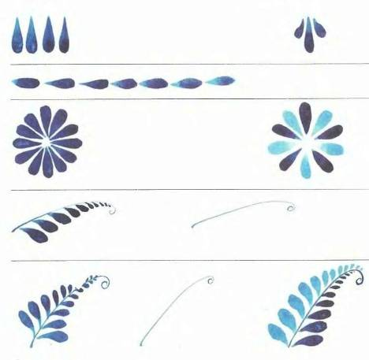
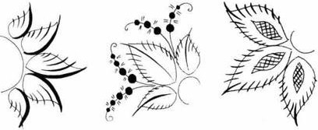
Один из приемов гжельской росписи- капельки. 1упражнение «Капелька»
2упражнение «Листочки»
3упражнение «Цветы»

Slide 15
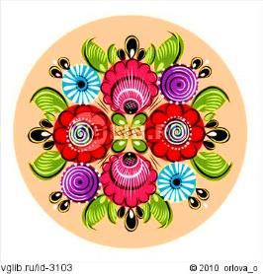
Как запомнили вы народные промыслы?
1
2
ЖОСТОВСКИЕ ПОДНОСЫ
ГЖЕЛЬСКАЯ РОСПИСЬ
ХОХЛОМСКАЯ РОСПИСЬ
3
4
ГОРОДЕЦКАЯ РОСПИСЬ

Slide 16
3.Проверка знаний учащихся
Быстрые упражнения по стилизации узоров и элементов росписей народных промыслов: «купавка», «розан», «травка», декоративные цветы
2-3 минуты выполняется упражнение: на листе бумаги «от руки» проводят несколько кругов, один в другом

Slide 17
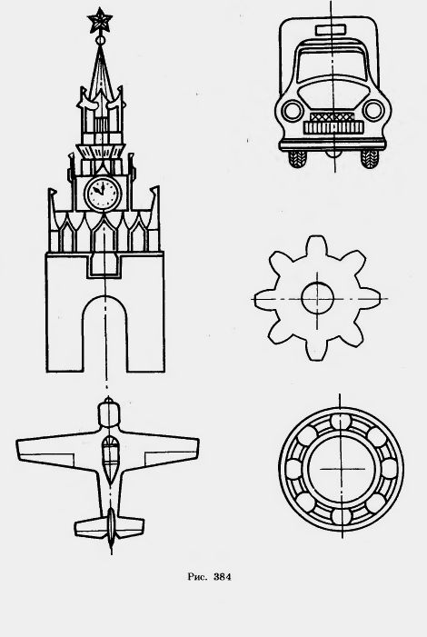
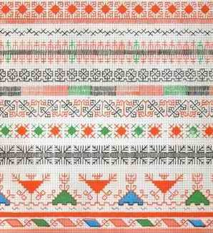
Повторяем значение симметрии и ритма в рисовании узора в круге.
(Закономерное расположение частей формы относительно центра или главной оси. Симметрия – это соразмерность, равновесие половин главной линии. Ритм – равномерное чередование каких-нибудь элементов в декоративном рисунке)
Можно рассмотреть таблицу с узорами в круге.
ритм
симметрия

Slide 18
Самостоятельная работа
Рисование узора начинается с проведения посередине листа бумаги вертикальной и горизонтальной линий.
От точки пересечения линий, откладываем
равные отрезки. Отмеченные точки
на линиях соединяются плавными,
округлыми линиями. Затем
откладываются отрезки в 2 раза
меньше первых, и проводится второй
круг. Далее прорисовываются элементы узора. В конце все линии построения круга стираются резинкой, и рисунок готовится к дальнейшей работе красками. Обратить внимание на сочетание цветов. Необходимо. Чтобы в узоре они были контрастными и выделяли друг друга.

Slide 19
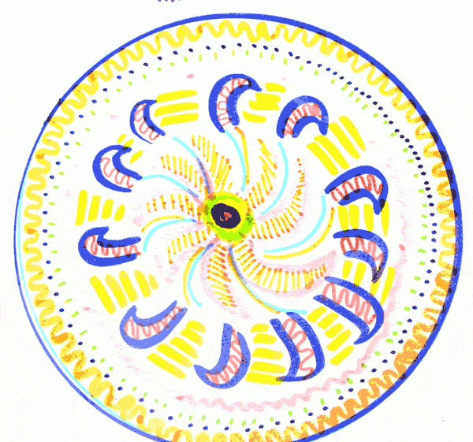
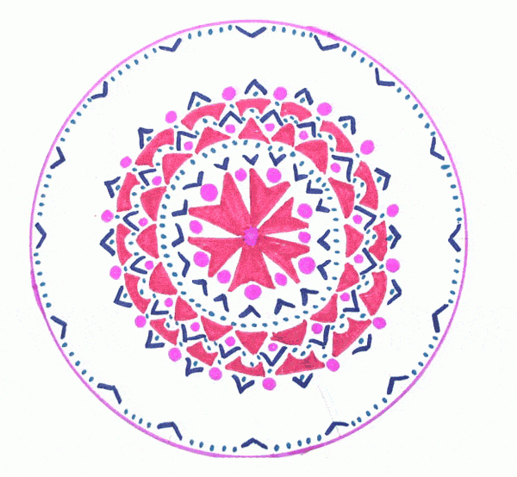
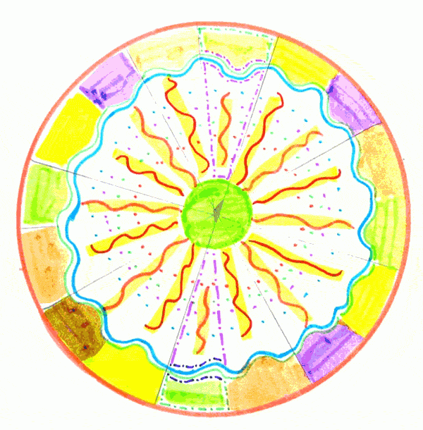
Итог работы

Slide 20
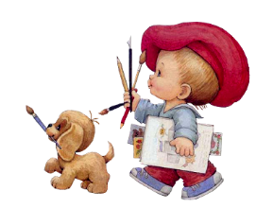
СПАСИБО ЗА УРОК!!!

